Slide 1




Stručno-naučna konferencija TOPS 2025
Hotel Palisad, Zlatibor 02. jun 2025.
Пословно удружење „Топлане Србије“
Društvo termičara Srbije
SISTEMI DALjINSKOG GREJANjA U SKLADU SA PROMENjENOM DIREKTIVOM O ENERGETSKOJ EFIKASNOSTI (EU) 2023/1791
dr Branislava Lepotić Kovačević, prof. dr Miloš Banjac

Slide 2
Sadržaj
Uvod
Osnovni elementi Direktive (EU) 2023/1791
Sistemi daljinskog grejanja u direktivi
Efekti primene Direktive na sisteme daljinskog grejanja u RS
Zaključak

Slide 3

Uvod
ENERGETSKA POLITIKA EU
Evropski zeleni plan
„Fit for 55”
Dekarbonizacija
Energetska efikasnost
Obnovljivi izvori energije
PRAVNI OKVIR EU
Direktiva (EU) 2023/1791 o energetskoj efikasnosti
Direktiva 2012/27/EU o energetskoj efikasnosti
PRINCIP:
Energetska efikasnost na prvom mestu

Slide 4
Uvod
„Energetska efikasnost na prvom mestu”
uzimanje u najvećoj mogućoj meri u obzir:
pri planiranju
i pri donošenju politika i investicionih odluka,
alternativne troškovno opravdane mere
koje će učiniti potražnju za energijom i snabdevanje energijom efikasnijim,
posebno uz pomoć troškovno opravdane:
uštede energije u krajnjoj potrošnji
inicijative za upravljanje potrošnjom, kao i
efikasnije transformacije, prenosa i distribucije energije,
pri čemu se i dalje ostvaruju ciljevi tih odluka
– član 2. tačka 18) Uredbe (EU) 2018/1999
Efekti primene Direktive na SDG

Slide 5
Osnovni elementi Direktive (EU) 2023/1791
Obligacione šeme i alternativne mere
SEM i energetski pregledi
Javni sektorprimer
Informativni centri
EE na prvom mestu
Plani-ranje u GiH
instrumenti politike energetske efikasnosti
mere energetske efikasnosti
Informisanje i osnaživanje potrošača
Energet-ske usluge
Fina-nsiranje mera
Smanjenje energetskog siromaštva
Merenje potrošnje energije

Slide 6
SDG u Direktivi
EE na prvom mestu: otklanjanje svih barijera u primeni (član 2. i 3.) | Politike i ciljevi EE: planiranje u NEKP-u (član 4.) | Uloga javnog sektora: primer u primeni EE, zelenih javnih nabavki, načela cirkularne ekonomija u prelazu na klimatsku neutralnost (član 5. i 7.)
Obaveza uštede energije: sistemi energetske efikasnosti (obligacione šeme) i alternativne mere (član 8-10.) | Obaveza merenja grejanja i potrošne tople vode u domaćinstvu, očitavanje na daljinu, informacije o merenju brojila, razdelnici, samoočitavanje (članovi 15, 16, 17, 18, 20.)
 |  | Obezbeđenje EE u potrošnji primarne energije uz dekarbonizaciju i povećanje OIE počev sa 50% otpadne toplote 50% učešće toplote iz kogeneracije 75% u snabdevanju grejanjem, uz smanjenje emisija CO2 (član 26.)
Obveznici SEM i energetskih pregleda (član 14.) | Planiranje u sektoru grejanja: učešće u pripremi planova na svim nivoima NEKP, JLS, interni, uz izveštavanje o realizaciji (član 25.)
Ugovori sa propisanim minimalnim elementima i učešće u EE partnerstvima (član 21. i 23.)

Slide 7
Efekti primene Direktive na SDG u RS
Obaveza iz preambule Direktive (EU) 2023/1791, po kojoj da javni sektor pruža primer primene energetske efikasnosti postavljeno u pogledu uloge javnog sektora na način da sve javne institucije i tela treba da zajedno smanje krajnju potrošnju energije za barem 1,9% svake godine u odnosu na 2021. godinu
obaveza iz člana 11 i člana 28 Direktive (EU) 2023/1791 uspostavljaju
  sistema energetskog menadžmenta i mreže kojom se osigurava odgovarajuća kompetencija za zanimanja povezana s energetskom efikasnošću
  sertifikacioni ili kvalifikacioni sistemi, uključujući prema potrebi odgovarajuće programe osposobljavanja, dostupna za zanimanja povezana s energetskom efikasnosti, koja uključuju pružaoce energetskih usluga i energetskih pregleda
Zakona o energetskoj efikasnosti i racionalnoj upotrebi energije - Sistem energetskog menadžmenta

Slide 8
Efekti primene Direktive na SDG u RS
Obaveza zasebnog merenja i raspodelu troškova za grejanje i potrošnu toplu vodu u domaćinstvu, zahteve za očitavanjem na daljinu, informacijama o obračunu i potrošnji za grejanje i potrošnu toplu vodu u domaćinstvu, uz regulisanje troškova pristupa informacijama o merenju, obračunu i potrošnji za grejanje i potrošnu toplu vodu u domaćinstvu, članovi 14, 15, 16, 18. i 20 Direktive (EU) 2023/1791
ugrađnja pojedinačnih brojila radi merenja potrošnje toplotne energije ili potrošne tople vode u domaćinstvima u svakoj samostalnoj upotrebnoj celini zgrade,
brojila i razdelnici troškova grejanja, koje postavljaju komunalna preduzeća sektora daljinskog grejanja novopostavljena brojila moraju se čitati na daljinu.
Već propisne članovima 51 do 53 Zakona o energetskoj efikasnosti i racionalnoj upotrebi energije . U manjoj meri potrebno njihovo dodano usklađivanje i preciziranje, posebno u delu ugradnje brojila i razdelnika i očitavanja na daljinu

Slide 9
Efekti primene Direktive na SDG u RS
član 21. Direktive (EU) 2023/1791 - Obaveza zaključivanja transparentnih ugovora,
takođe već propisana članom 361 i 361a Zakona o energetici, a koji treba dodano uskladiti sa zahtevima Direktive
Procenjivanje i planiranje u sektoru grejanja iz članovi 8-10 člana i 25. Direktive (EU) 2023/1791 na način da komunalna preduzeća sektora daljinskog grejanja učestvuju u pripremi planova za grejanje i hlađenje i u sveobuhvatnoj proceni ovog sektora prilikom izveštavanja o realizaciji integrisanih nacionalnih energetskih i klimatskih planova,
  rad radnih grupa Minstarstava rudarstva i energetike.
  posebno, donošenje planova i programa energetske efikasnosti za svaku toplanu kao obveznika sistema energetskog menadžmenta, propisno je članom 14 Zakona o energetskoj efikasnosti i racionalnoj upotrebi energije
  veću pažnju potrebno je usmeriti na planiranje uvođenja niskotemperaturnog centralnog grejanja, visokoefikasne kogeneracije, korišćenje otpadne toplote, kao i energije iz obnovljivih izvora u grejanju i hlađenju

Slide 10
Efekti primene Direktive na SDG u RS
Obaveza o propisnih članom 26 Direktive (EU) 2023/1791, koji propisuje udele pojedinih izvora energije u strukturi proizvedene toplotne energije i dozvoljenim emisijama CO2, i to udele:
  energije iz OIE
  otpadne toplote
  kogeneracije
  visoko efikasne kogeneracije
Otpadna toplota - neizbežna (unavoidable) toplota proizvedena kao nusproizvod u industrijskim postrojenjima ili postrojenjima za proizvodnju energije, ili u uslužnom (tercijalnom) sektoru, koja bi bez pristupa SDG ili hlađenja neupotrebljena bila rasuta u vazduh ili vodu, ako je postupak kogeneracije sproveden ili će biti sproveden ili ako kogeneracija nije izvodljiva

Slide 11
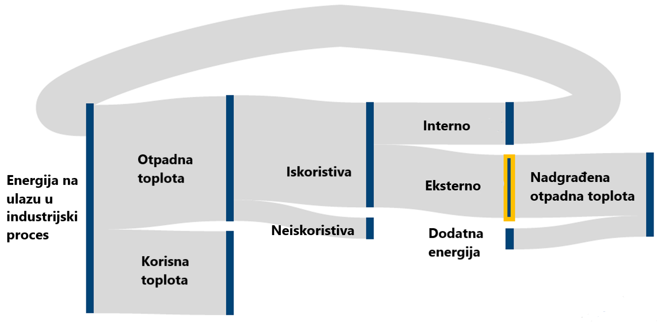
Efekti primene Direktive na SDG u RS
PRIMER ENERGETSKOG PROCESA U INDUSTRIJI
i korišćenja otpade toplote

Slide 12
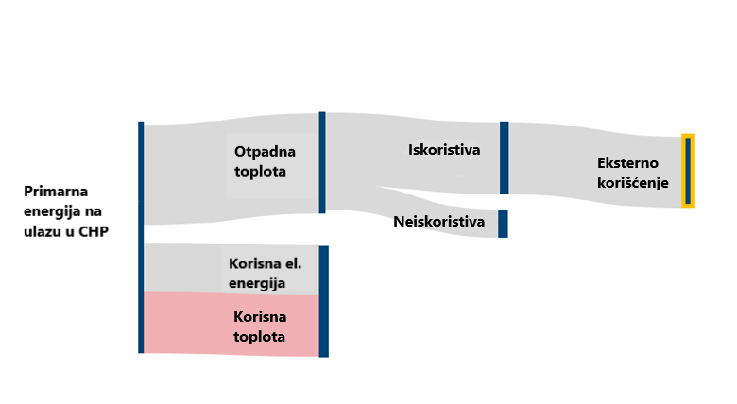
Efekti primene Direktive na SDG u RS
KOGENERACIJA
Korisna toplota iz kogeneracije ne može se smatrati otpadnom toplotom. Ona ne predstavlja nusproizvod

Slide 13
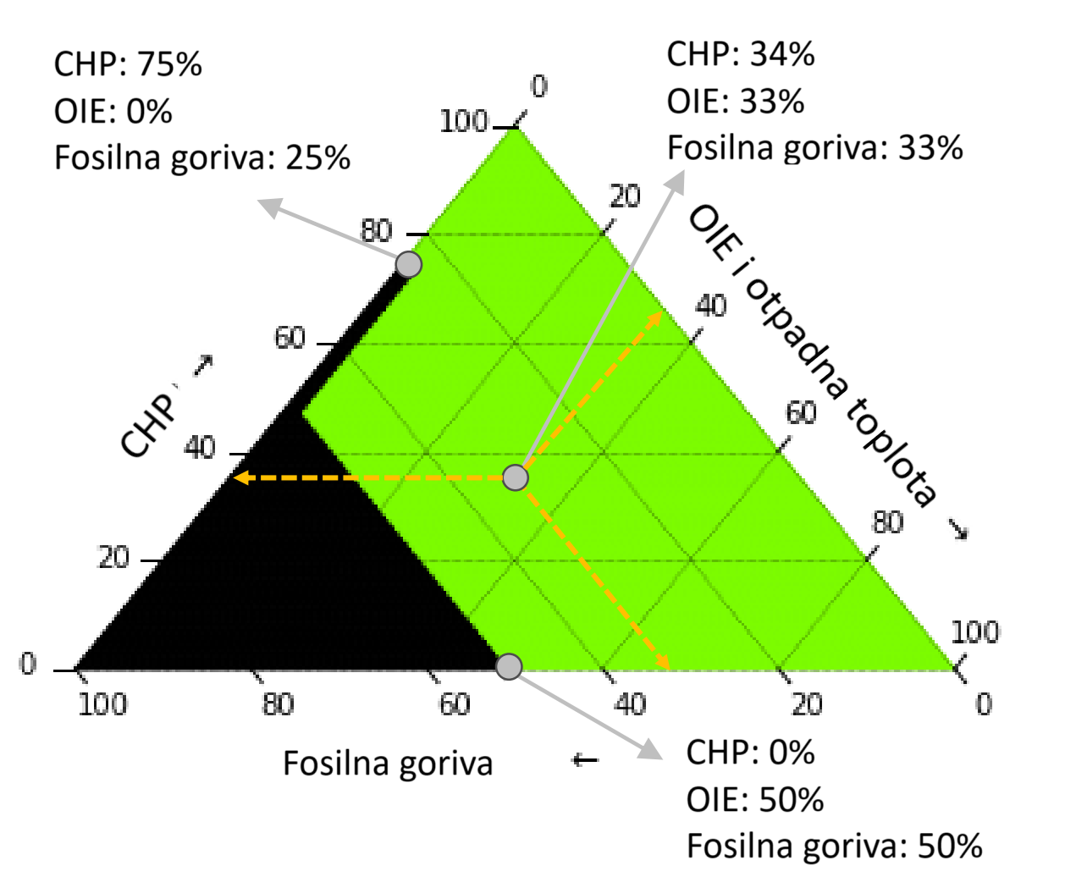
Efekti primene Direktive na SDG u RS
do 31. decembra 2027. godine, sistem daljinskog grejanja i hlađenja treba da koristi najmanje
  50 % energije iz OIE ili
  50 % otpadne toplote ili
  75 % toplote iz kogeneracije ili
  50 % kombinovano energije iz OIE, otpadne toplota ili toplote iz kogeneracije;

Slide 14
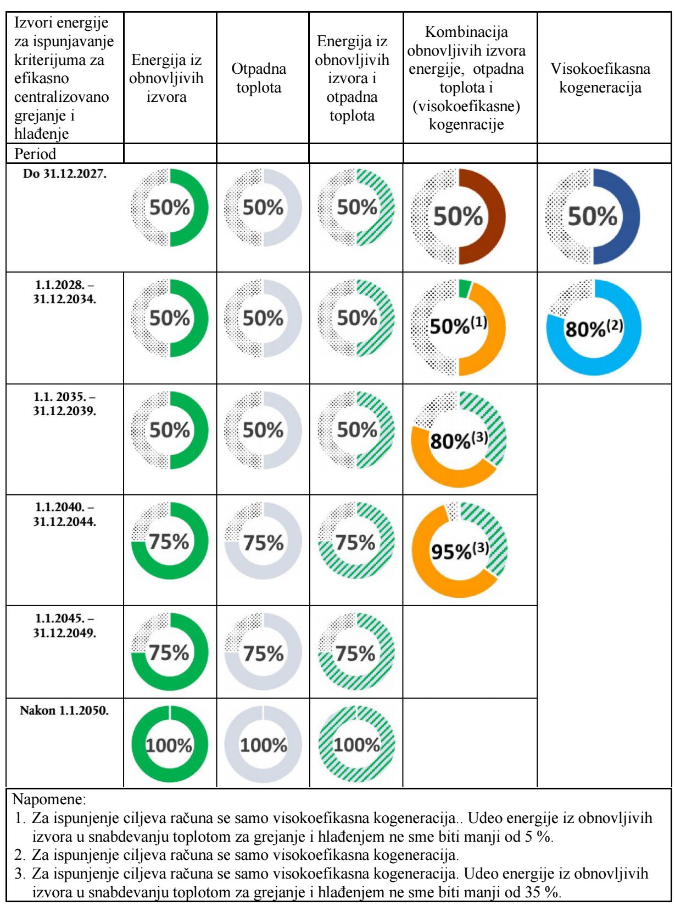
Efekti primene Direktive na SDG u RS
(1) Za ispunjenje ciljeva računa se samo visokoefikasna kogeneracija. Udeo energije iz OIE u snabdevanju toplotom za grejanje i hlađenjem ne sme biti manji od 5 %.
(2) Za ispunjenje ciljeva računa se samo visokoefikasna kogeneracija

Slide 15
Efekti primene Direktive na SDG u RS
Visokoefikasna kogeneracija - Direktive (EU) 2023/179,
  ušteda primarne energije od najmanje 10 % u odnosu na referentne vrednosti za odvojenu proizvodnju toplote i električne energije,
  direktne emisije ugljen dioksida manje od 270 g CO₂/kWh proizvedene energije
Ostvarivo i jedino kod kogeneracinih postrojenja na prirodni gas i to samo pod uslovom:
da postrojenja rade dominantino, a više od 75% za proizvodnju toplotne energije i preostalim delom za proizvodnju električne energije, ili
da se u prirodni gas u dovoljnom procentu dodaju bio-metan, zeleni vodonik, odnosno sintetički gasovi dobijeni iz zelenog vodonika.

Slide 16
Efekti primene Direktive na SDG u RS
(3) Za ispunjenje ciljeva računa se samo visokoefikasna kogeneracija. Udeo energije iz OIE u snabdevanju toplotom za grejanje i hlađenjem ne sme biti manji od 35 %.

Slide 17
Efekti primene Direktive na SDG u RS

Slide 18
Efekti primene Direktive na SDG u RS
Alternativno, članom 26 Direktive (EU) 2023/1791 propisno je da prethodni uslovi mogu zadovoljavanjem kriterijuma maksimalno dozvoljene količine emisija GHG, tako što će se po jedinici toplotne energije isporučene kupcima maksimalno emitovati:
do 31. decembra 2025.: 200 g CO₂/kWh;
od 1. januara 2026.: 150 g CO₂/kWh;
od 1. januara 2035.: 100 g CO₂/kWh;
od 1. januara 2045.: 50 g CO₂/kWh;
od 1. januara 2050.: 0 g CO₂/kWh.
Ovaj alternativni kriterijum još je teže ostvariti pošto ni najefikasnije kogeneracije na prirodni gas emituju ne manje od 230 grama g CO₂/kWh, dok su emisije koje nastaju pri spaljivanja uglja kreću između 1000 i 1200 g CO₂/kWh, a nafte ili mazuta između 700 i 900 g CO₂/kWh.

Slide 19
Zaključak
Najveći izazov za komunalna preduzeća sektora daljinskog grejanja u Srbiji, predstavljaće ispunjavanje obaveza o propisnih članom 26. Direktive
Povećavanje korišćenja energije iz obnovljivih izvora počev sa 50%, otpadne toplote počev sa 50%, učešća toplote dobijene iz kogeneracije počev sa 75% ili kombinacije takve energije i toplote
Cilj - da 2050. godine sistem grejanja koristi samo energiju iz obnovljivih izvora, samo otpadnu toplotu ili samo kombinaciju energije iz obnovljivih izvora i otpadne toplote
Cilj - smanjivanje emisija gasova sa efektom staklene bašte, sa maksimalnih 200 g/kWh na kraju 2025. godine do 0 g/kWh na početku 2050. godine

Slide 20
Hvala na pažnji!

